Slide 1
BRILLAMETALES
Brilla todo tipo de metales sin dejar
manchas, ni rayas, no Contiene
solventes y hasta puede brillar
las ollas de la cocina.
Se esparce una fina capa con
un trapo hasta que se torne negro,
Luego se lustra con paño y
el acabado es brillante y resplandeciente

Slide 2
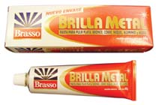
INGREDIENTES
Para 3 Kg
300 gr Dióxido de aluminio malla 400
1400 gr de aceite mineral
100 gr de Dióxido de titanio
500 gr de cuarzo malla 325
600 gr Ácido esteárico 3p

Slide 3
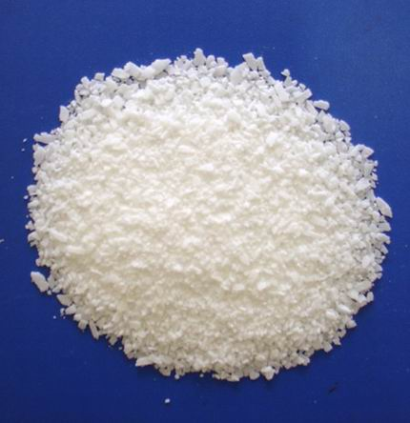
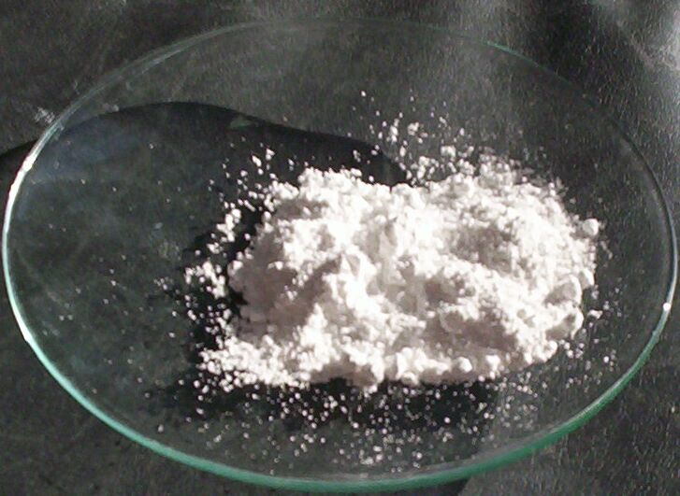
PREPARACIÓN
Disolver En un recipiente metálico el ácido
esteárico a fuego medio
2. Agregar el Dióxido de titanio revolviendo
Constantemente hasta disolverlo
Colocar el ácido esteárico y el aceite mineral
por 3 minutos mas al fuego

Slide 4
PREPARACIÓN
4. Bajar la mezcla de fogón por seguridad,
Para incorporar poco a poco el dióxido de
Aluminio malla 400 y el cuarzo malla 325.
Agitar hasta homogenizar
5. Pasar a dar la prueba de solidificación,
Vertiendo un poco en el plato, esperamos dos
Minutos que se seque y observamos que la
Consistencia sea cremosa no compacta

Slide 5
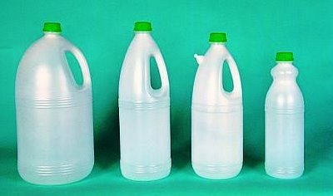
Sugerencia de envase:
Tubos Plásticos o en P.V.C
Para que quede mas blanda añadir mas
Aceite mineral y para mas consistencia
Ácido esteárico

Slide 6
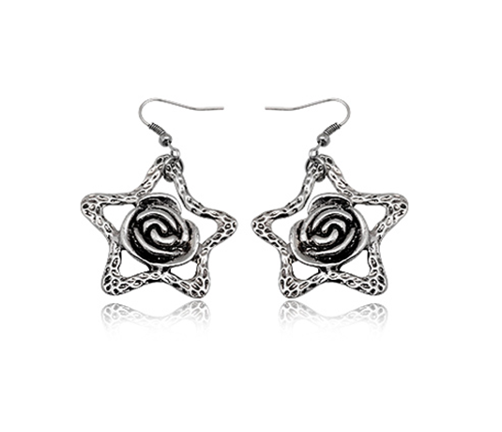
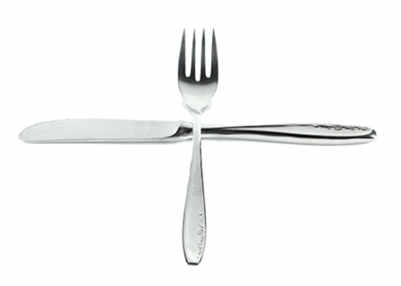
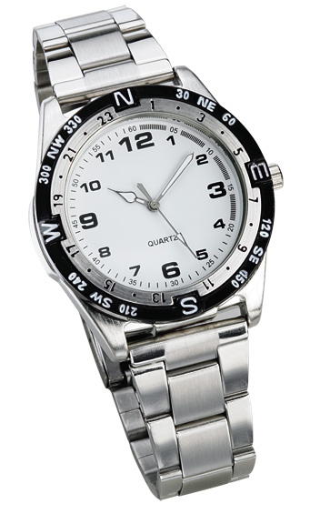
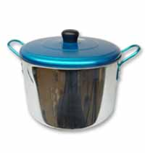
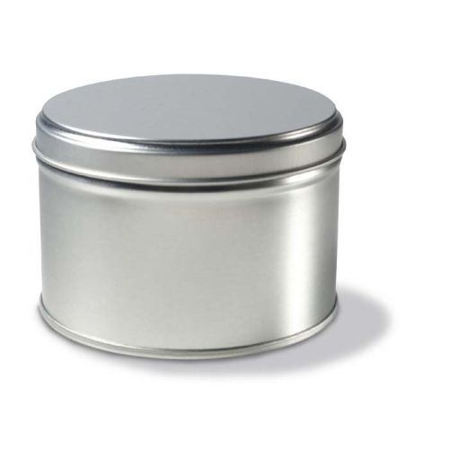

Slide 7
Creaciones:
WEB SITE
QUÍMICA AL
DIA
Adriana Álvarez

